Slide 1
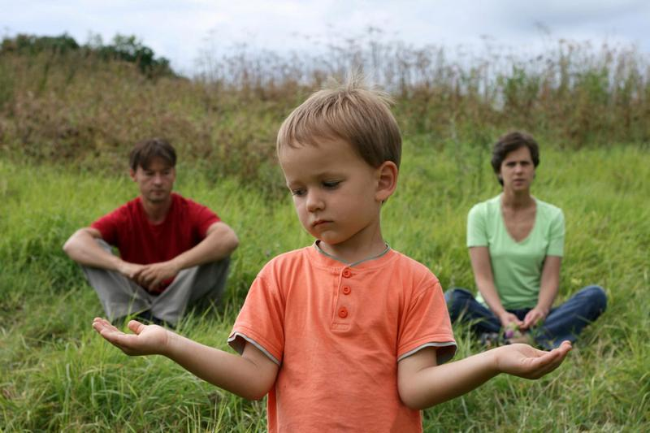
Семья.
Причины разводов.

Slide 2
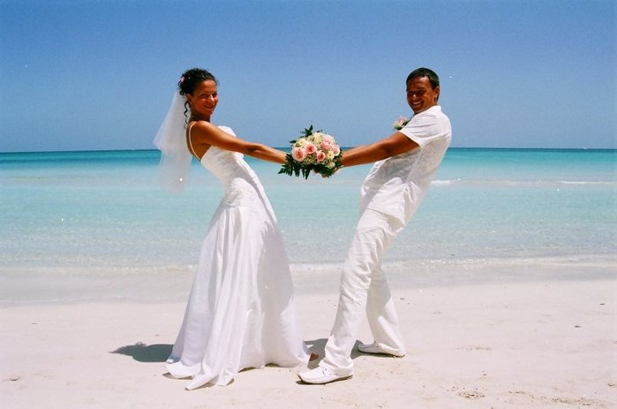
Семья́ — базовая ячейка общества, характеризующаяся, в частности, следующими признаками:
союзом мужчины и женщины;
добровольностью вступления в брак;
члены семьи связаны общностью быта;
вступлением в брачные отношения;
стремлением к рождению, воспитанию детей.

Slide 3
Семейный кодекс РФ
Ст. 2
Семейное законодательство устанавливает условия и порядок вступления в брак, прекращения брака и признания его недействительным, регулирует личные неимущественные и имущественные отношения между членами семьи: супругами, родителями и детьми (усыновителями и усыновленными), а в случаях и в пределах, предусмотренных семейным законодательством, между другими родственниками и иными лицами, а также определяет формы и порядок устройства в семью детей, оставшихся без попечения родителей.

Slide 4
Семейное законодательство РФ
Статья 3. Семейное законодательство и иные акты, содержащие нормы семейного права
1. В соответствии с Конституцией Российской Федерации семейное законодательство находится в совместном ведении Российской Федерации и субъектов Российской Федерации.
2. Семейное законодательство состоит из настоящего Кодекса и принимаемых в соответствии с ним других федеральных законов, а также законов субъектов Российской Федерации.
Законы субъектов Российской Федерации регулируют семейные отношения, которые указаны в статье 2 настоящего Кодекса, по вопросам, отнесенным к ведению субъектов Российской Федерации настоящим Кодексом, и по вопросам, непосредственно настоящим Кодексом не урегулированным.
Нормы семейного права, содержащиеся в законах субъектов Российской Федерации, должны соответствовать настоящему Кодексу.

Slide 6
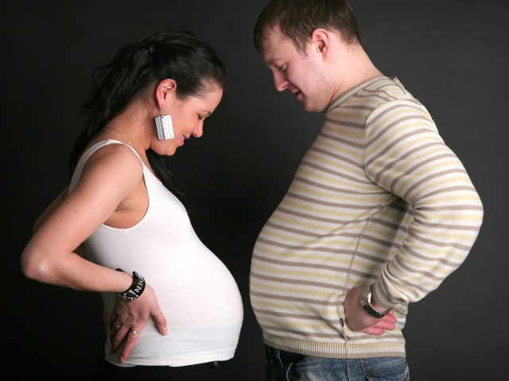
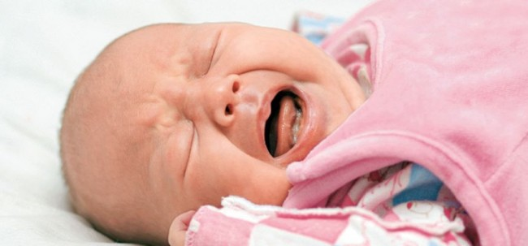
Пренебрежение ролями мужа и жены
Причины разводов
Когда в семье рождаются дети, многие родители вскоре забывают о том, что они – муж и жена. По мере того как дети вырастают, и требуют меньше внимания, мужья и жены обнаруживают, что они отдалились друг от друга, и уже не могут вспомнить, почему они вообще поженились, поскольку у них уже нет ничего общего.

Slide 7
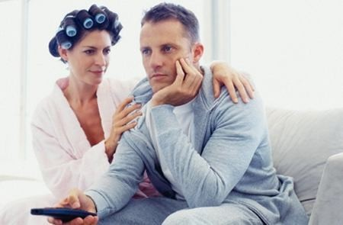
Отсутствие навыков общения
Люди просто-напросто не умеют разговаривать друг с другом, а еще меньше умеют слушать.
Самые важные разговоры, которые могут быть – это разговоры между супругами, и все же они прилагают очень мало усилий, чтобы с мудростью выражать свои чувства и с готовностью слушать своего партнера.
Супруги также часто стараются избежать выяснения отношений, потому что боятся, что это причинит боль им или партнеру.
Но если вы не умеете общаться, вы не сможете решать проблемы в браке.
Самый простой способ построить доверие в супружеских отношениях – через открытое и честное общение. Если вы не будете говорить и слушать, надежды нет.

Slide 8
Лень
Люди не хотят трудиться в браке.
Есть неверное убеждение, что брак сам по себе сделает вас счастливыми.
Женщины планируют красивую свадьбу, и вступают в брак, не имея ни малейшего представления о том, что это такое.
Мужчины находят партнершу, о которой будут заботиться, и через некоторое время обнаруживают, что ей всегда чего-то не хватает.
Что происходит, когда у обоих пропадают иллюзии? Они начинают искать проблемы в своем партнере, вместо того чтобы задать себе вопрос: «Что я могу сделать, чтобы улучшить ситуацию?»
Легче обвинить супруга или брак в целом, чем взять на себя ответственность за то, как ты сам живешь в браке, и что можно сделать, чтобы брак процветал.
Люди слишком ленивы для того, чтобы учиться общаться, и вкладывать в брак необходимый труд.
Брак требует больших усилий, и если вы не готовы к тому, чтобы ежедневно над ним трудиться, он не будет долговечным.

Slide 9
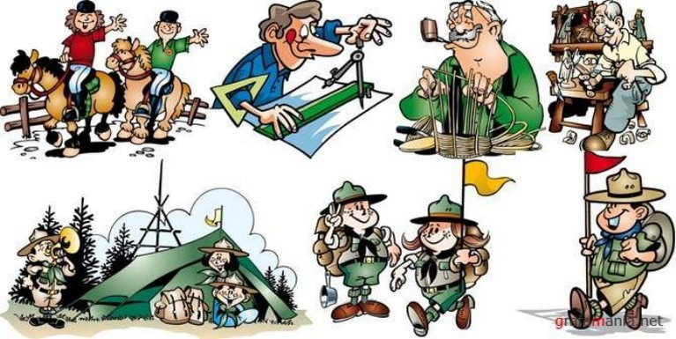
Отсутствие собственной индивидуальности
Созависимые отношения – это нездоровые отношения. Если у вас нет собственных интересов или возможности выражать себя вне отношений с вашим супругом, в браке будут проблемы.
Если вам не хочется ничего делать без вашего партнера, или вы не знаете, какая музыка, фильмы или еда вам нравится, скорее всего, ваш брак пойдет ко дну.

Slide 10
Неверные мотивы для вступления в брак
Многие разведенные женщины говорят, что проблемы, которые привели к разводу, существовали с самого начала, но они уже потратили много денег на предстоящую свадьбу, или все вокруг ожидали, что они будут жить счастливо, или были какие-то другие причины.
Помните, пока вы не сказали «согласна», еще есть время передумать.

Slide 11
Значительное изменение приоритетов
Люди взрослеют и меняются, иногда они растут вместе и развиваются в одном направлении, а иногда отдаляются друг от друга.
Есть люди, которые никогда не меняются, оставаясь такими же и через пятьдесят лет брака.
Проблемой, которая приводит к разводу, может стать ситуация, когда один или оба супруга изменили свои жизненные приоритеты таким образом, что это неприемлемо для их партнера.
Это может быть смена религиозных убеждений, или то, что работа или дети становятся важнее брака, или новые друзья или отношения.
Когда люди вступают в брак, они ожидают, что их любимый человек – этот тот, кого они знают лучше всех, тот, кто всегда подставит плечо.
Когда что-то подрывает эту уверенность, отношения теряют свою прочность.
Возможность доверять супругу, рассчитывать на него, а также предсказуемое поведение супругов необходимо для здоровых, счастливых отношений.

Slide 12
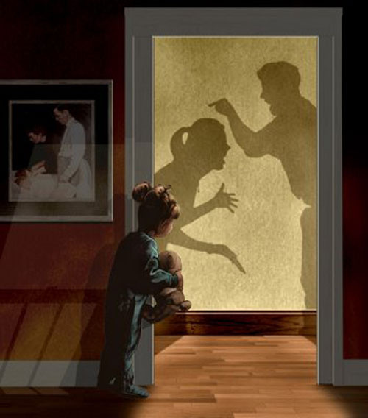
Насилие
Большинство людей утверждает, что, если партнер начнет бить их, или применять физическое или сексуальное насилие к их детям, то отношения закончатся.
Хотя многие люди предпочитают оставаться в браке, в котором присутствует физическое насилие, многие не позволят, чтобы с их или их детьми поступали подобным образом, особенно те, кто обещал любить их.

Slide 13
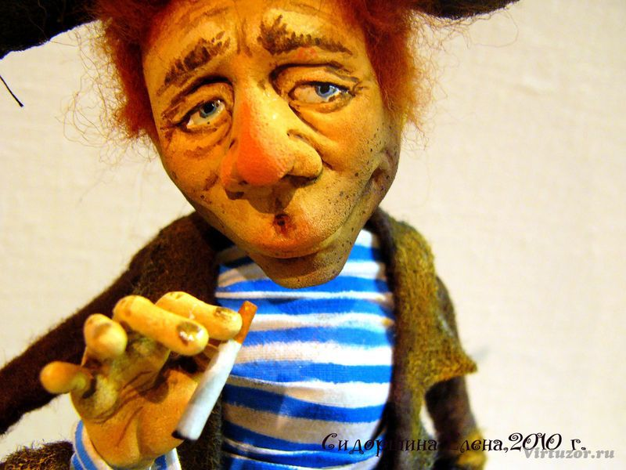
Пагубные пристрастия
Многие не могут простить пагубных пристрастий своих супругов, особенно, если на момент вступления в брак о пагубной привычке не было известно, или ее еще не было. К таким пристрастиям относятся наркомания и алкоголизм, азартные игры и порнография.

Slide 14
Обман
Некоторые понимают под обманом только те случаи, когда им говорят заведомую ложь, не считая обманом сокрытие правды. Другие считают ложью все, что может скрывать правду, даже если ложь не произносится вслух. Для многих брак должен быть построен на абсолютном доверии. Если оно подорвано, некоторые не могут продолжать отношения.

Slide 15
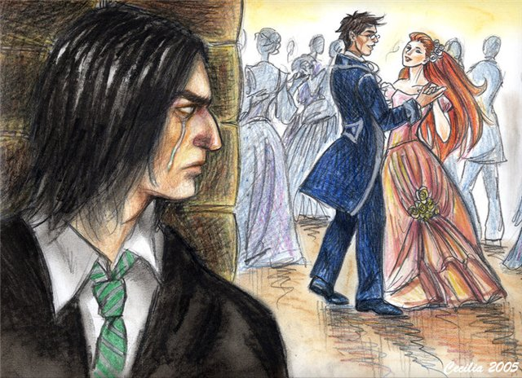
Ревность - сложное чувство, в которое входят несколько компонентов: желание обладать и страх потери, сопровождающийся унижением и гневом, чувство страстного недоверия, сомнений в любви и верности.
Все ревнивцы обладают одинаковыми особенностями: низкая самооценка, неуверенность в себе, недоверие к партнеру, чувство собственничества и желание удержать другого человека любой ценой возле себя.
Ревность - это качество, возникающее как реакция на собственное несовершенство.
Постоянная и сильная ревность - признак серьезных проблем, связанных не только личностью ревнивца, но и с взаимоотношениями партнеров. Ревнивец стремится, чтобы другой полностью подчинил свою жизнь браку - ревнивый человек из-за низкой самооценки не способен сам поддерживать положительное отношение к самому себе.

Slide 16
Измена
Многие супруги говорят, что, если их партнер изменит им, они прекратят отношения.
Хотя не все считают так. Некоторые выражают готовность простить измену, однако, многие считают, что не смогли бы это сделать.
Даже те, кто считает, что сможет остаться со своим партнером, нелегко восстанавливает доверие.
Тот, кто изменил, может раскаяться, но тот, кому изменили, часто чувствует себя преданным настолько, что не может через это переступить, и продолжает наказывать своего партнера за причиненную боль, в результате чего отношения рушатся.

Slide 17
Неоправданные ожидания
И мужчины, и женщины многого ожидают от брака. Когда брак не оправдывает этих ожиданий, начинаются проблемы.
Ожидания супругов редко соответствуют тому, что реально происходит в супружеских отношениях.
Итак, развода можно избежать, если оба супруга готовы трудиться над своим браком, учатся эффективному общению, и не имеют нереалистичных ожиданий.

